Slide 1
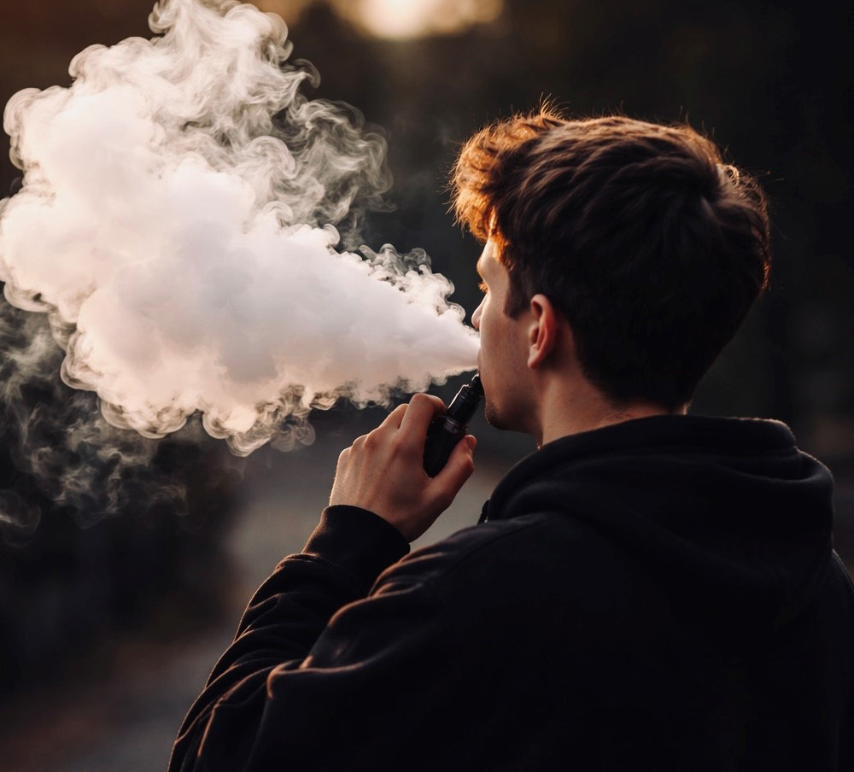
Vape – mer än bara ånga
Viktig information till dig som vårdnadshavare
Notes:
Du som vårdnadshavare är viktig. En trygg och nära relation till ditt barn är det bästa skyddet. Du behöver inte kunna allt om vape – det viktigaste är att du bryr dig och visar omtanke. I den här broschyren får du kunskap om vad vape är och hur de används, samt tips och stöd för att våga ta de viktiga samtalen.
Användningen av vape ökar bland barn och unga. Vape är en elektronisk cigarett (även kallad e-cigarett). Det som ofta uppfattas som “ofarlig ånga” kan innebära risker – både för hälsa och trygghet. Det kan handla om beroende, ekonomiska problem, kopplingar till kriminalitet och i vissa fall risk för utnyttjande.

Slide 2
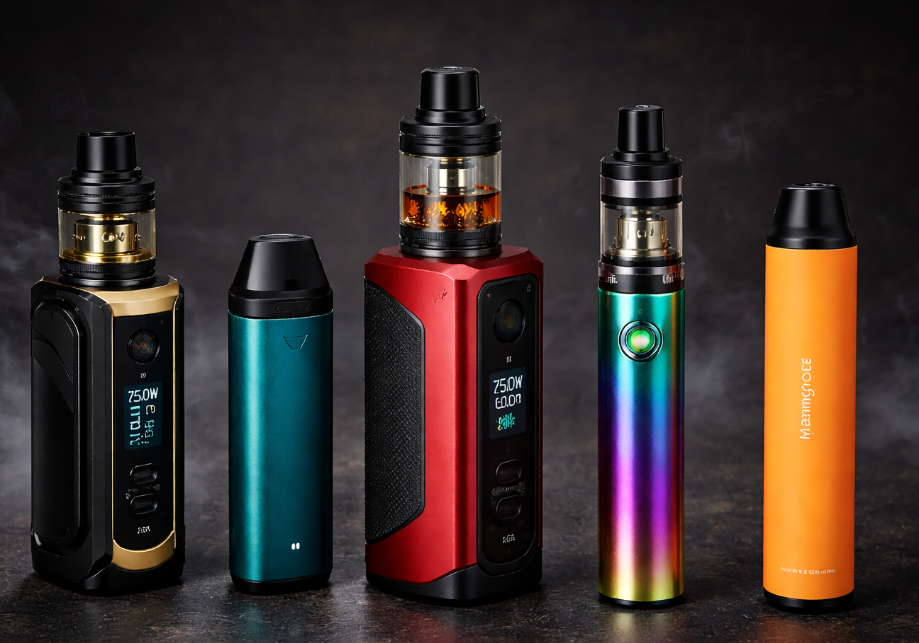
Vad är en vape?
Vapes kan se olika ut.
En del slängs efter användning, andra kan laddas och användas igen.
Vätskan i vapes kan innehålla ämnen som är skadliga.
Ibland innehåller vapes narkotika eller andra droger.
Notes:
Vapes kan se olika ut.
Vissa är smala och avlånga, andra liknar små dosor. En del slängs efter användning, andra kan laddas och användas igen. De finns i många färger och smaker.
Vätskan i vapes kan innehålla ämnen som är skadliga. De flesta innehåller nikotin som är beroendeframkalla
Ibland innehåller vapes narkotika eller andra droger. Det kan ge starka och oförutsägbara effekter och innebära stora risker. Det är inte alltid tydligt vad produkterna innehåller och kontrollen av innehåll och marknadsföring är ofta bristfälliga.
När vätskan värms upp kan det också bildas giftiga ämnen.

Slide 3

Hälsorisker för unga
Hjärnan utvecklas upp till cirka 25 års ålder och är extra känslig.
Nikotin kan snabbt skapa beroende och ge andra problem
Även vapes utan nikotin kan vara skadliga.
De kan irritera och skada lungorna, och skapa en vana som är svår att bryta.
Notes:
Hjärnan utvecklas upp till cirka 25 års ålder och är extra känslig.
Nikotin kan:
göra dig beroende snabbt
försämra minne och koncentration
göra dig mer impulsiv
påverka ditt mående, till exempel öka ångest
göra hjärnan mer mottaglig för andra droger
Även vapes utan nikotin kan vara skadliga.
De kan irritera och skada lungorna, och skapa en vana som är svår att bryta.
Läs mer på
Hälsa och riskfaktorer | Hjärt-Lungfonden

Slide 4
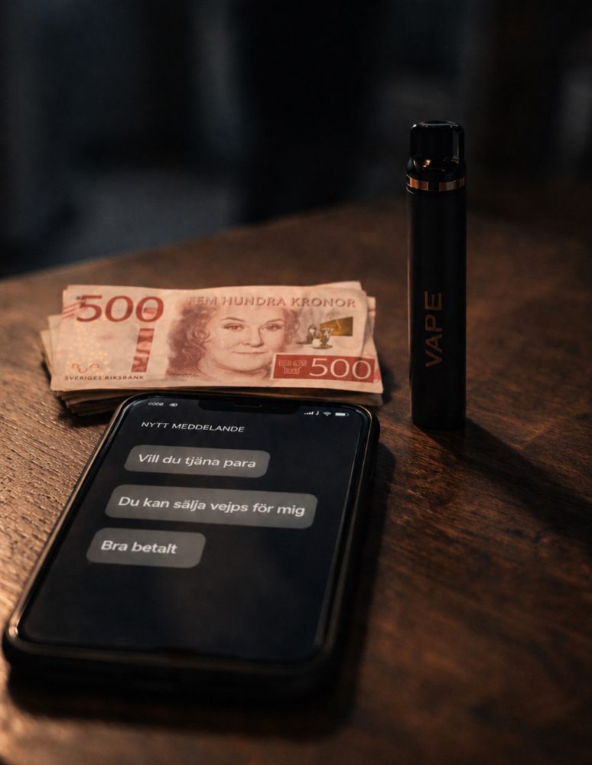
Hur får unga tag på vape?
via sociala medier och chattappar
genom personer i närområdet, andra ungdomar och klasskompisar
I vissa fall används vape som ett sätt att skapa kontakt mellan unga och kriminella aktörer.
Vape har 18-årsgräns, men säljs ändå till minderåriga.
Notes:
Hur får unga tag på vape?
Många unga uppger att de får tag på vape:
via sociala medier och chattappar
genom personer i närområdet, andra ungdomar och klasskompisar
Vape har 18-årsgräns, men säljs ändå till minderåriga.
I vissa fall används vape som ett sätt att skapa kontakt mellan unga och kriminella aktörer

Slide 5

Hur har barnet råd?
En vape räcker ofta bara några dagar. Regelbunden användning kan därför snabbt bli dyr.
Det finns en risk att egen användning finansieras genom att:
Själva sälja vidare.
Förvara eller transportera produkter för andra.
Få vape i utbyte mot att genomföra uppdrag
I vissa fall kan även sexuella tjänster förekomma som betalning.
Notes:
Hur har barnet råd?
En vape räcker ofta bara några dagar. Regelbunden användning kan därför snabbt bli dyr. En viktig fråga är: Hur finansieras användningen?
Riskfyllda sätt kan till exempel vara att:
sälja vidare i skolan agera mellanhand
förvara eller transportera produkter
låna pengar och hamna i skuld
få vape i utbyte mot att genomföra uppdrag
I vissa fall kan även sexuella tjänster förekomma som betalning.

Slide 6
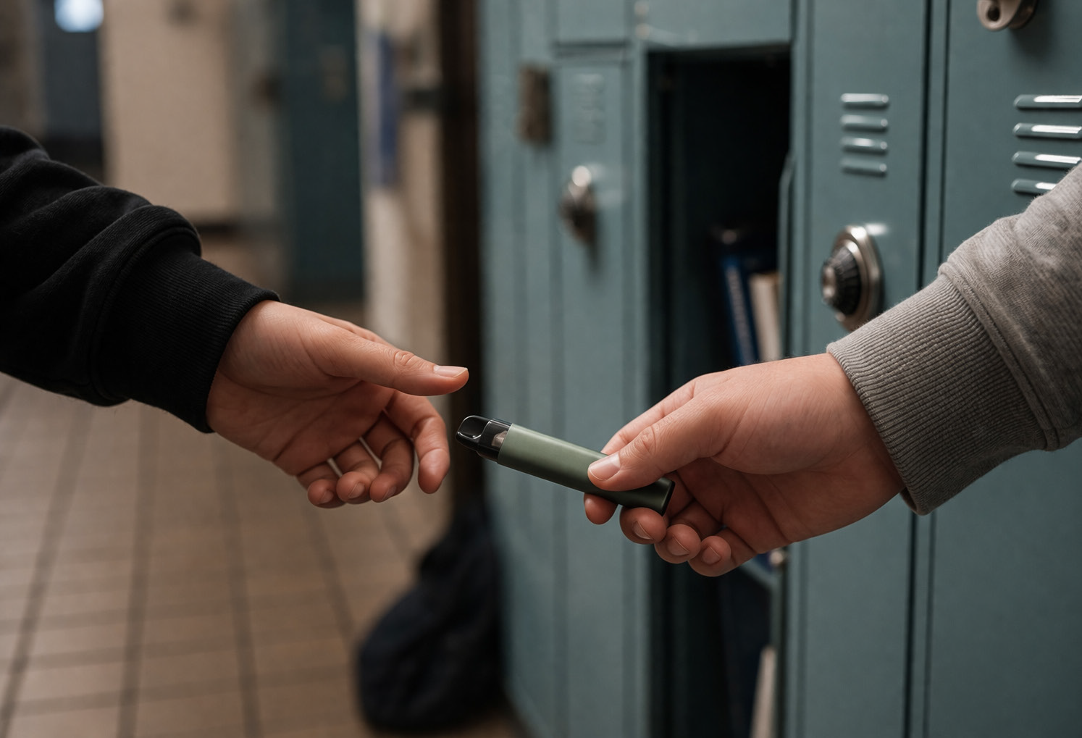
Rekrytering och kriminalitet
Kriminella nätverk söker aktivt kontakt med unga, både via sociala medier och i fysiska miljöer.
Det kan börja med till synes enkla frågor som:
“Du får gratis vape om du hjälper till.” eller andra frågor.
Kontakten kan först verka ofarlig, men kan snabbt utvecklas negativt.
Notes:
Rekrytering och kriminalitet
Kriminella nätverk söker aktivt kontakt med unga, både via sociala medier och i fysiska miljöer.
Det kan börja med till synes enkla frågor som:
“Vill du tjäna pengar?”
“Kan du sälja något åt mig?”
“Du får gratis vape om du hjälper till.”
Kontakten kan först verka ofarlig, men det kan snabbt utvecklas till skulder, hot och utpressning och krav på att utföra fler uppdrag.

Slide 7
Sexuellt utnyttjande – en allvarlig risk
Utpressning och krav handlar inte alltid om pengar.
Det kan också handla om:
att skicka nakenbilder
att delta i sexuella handlingar
att “betala av en skuld” med sexuella tjänster
Notes:
Sexuellt utnyttjande – en allvarlig risk
Utpressning och krav handlar inte alltid om pengar.
Det kan också handla om:
att skicka nakenbilder
att delta i sexuella handlingar
att träffa någon i utbyte mot vape eller andra produkter
att “betala av en skuld” med sexuella tjänster
Läs mer på Nakenbilder | Polismyndigheten

Slide 8
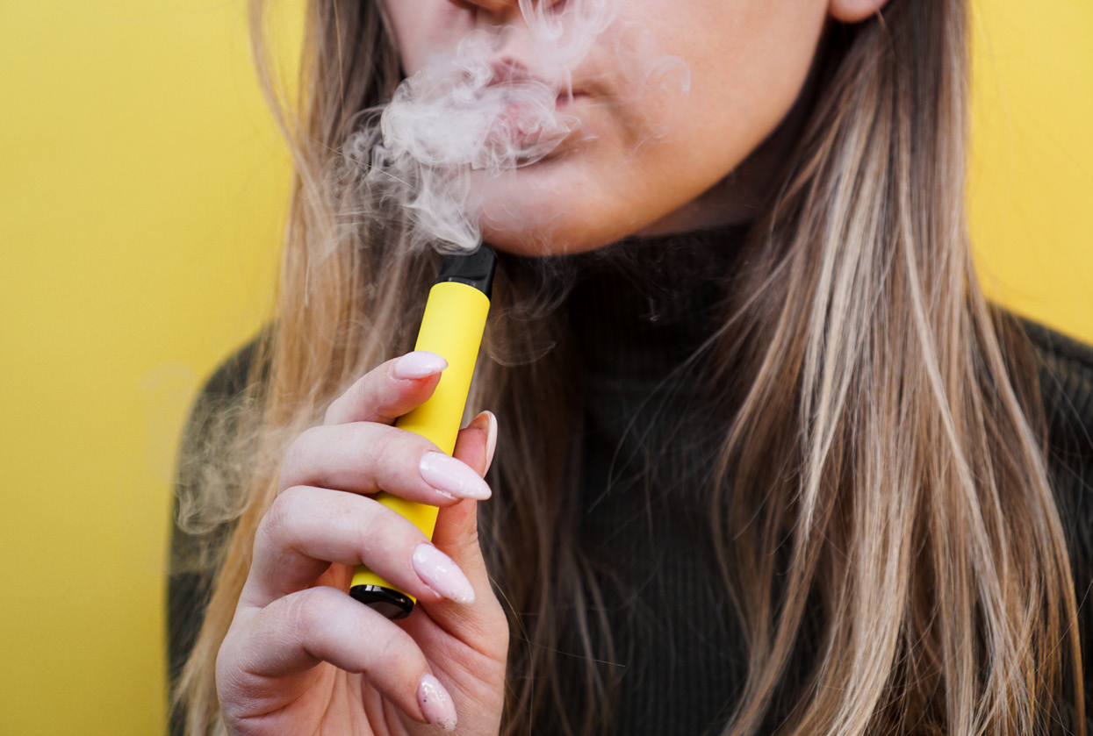
Så kan du som vårdnadshavare agera
Var uppmärksam på:
förändringar i barnets mående eller beteende
ökad hemlighetsfullhet kring mobiltelefonen/datorn
vape-produkter (särskilt om barnet är under 18 år)
nya inköp trots begränsad ekonomi
oförklarliga Swish-betalningar
kontakt med äldre ungdomar eller vuxna
Notes:
Så kan du som vårdnadshavare agera
Var uppmärksam på:
förändringar i barnets mående eller beteende
hemlighetsfullhet kring telefonen
vape-produkter (särskilt om barnet är under 18 år)
nya inköp trots begränsad ekonomi
oförklarliga Swish-betalningar
kontakt med äldre ungdomar eller vuxna

Slide 9
Det viktigaste du kan göra
En nära relation där barnet vågar berätta om något känns fel är det starkaste skyddet.
Visa intresse för barnets vardag
Fortsätt fråga, även om du inte får svar direkt
Var tillgänglig när barnet vill prata
Dina ord har betydelse – även när det inte känns så.
Notes:
Det viktigaste du kan göra
En nära relation där barnet vågar berätta om något känns fel är det starkaste skyddet.
Visa intresse för barnets vardag
Fortsätt fråga, även om du inte får svar direkt
Var tillgänglig när barnet vill prata
Dina ord har betydelse – även när det inte känns så.

Slide 10
Konkreta råd
Uppmuntra barnet att berätta om något känns fel
Visa intresse och ställ frågor om hur vape säljs och sprids
Var tydlig med regler och förväntningar kring nikotin och andra droger
Följ åldersgränser och köp inte ut till minderåriga
Följ upp oförklarliga transaktioner (du som vuxen ansvarar för barnets konto)
Prata om din oro – undvik förhör, skrik eller hårda bestraffningar
Hjälp barnet att inte känna skam – förklara att ansvaret ligger hos den som utnyttjar
Sök stöd och våga be om hjälp!
Notes:
Konkreta råd
Uppmuntra barnet att berätta om något känns fel
Visa intresse och ställ frågor om hur vape säljs och sprids
Var tydlig med regler och förväntningar kring nikotin och andra droger
Följ åldersgränser och köp inte ut till minderåriga
Följ upp oförklarliga transaktioner (du som vuxen ansvarar för barnets konto)
Prata om din oro – undvik förhör, skrik eller hårda bestraffningar
Hjälp barnet att inte känna skam – förklara att ansvaret ligger hos den som utnyttjar
Sök stöd och våga be om hjälp!

Slide 11
Hit kan du som vårdnadshavare vända dig för råd och stöd
Elevhälsan
Föräldrastöd och rådgivning i kommunen
1177 Vårdguiden. Information om hur rökning och snus påverkar hälsan
Sluta röka-linjen. Ring 020-84 00 00 eller besök www.slutarokalinjen.se
Fullkoll.nu. Information och stöd till vårdnadshavare om de vanligaste ungdomsdrogerna
Notes:
Hit kan du som vårdnadshavare vända dig för råd och stöd
Elevhälsan på ditt barns skola
Föräldrastöd och rådgivning i din kommun (se kommunens webbplats eller kontakta växeln)
1177 Vårdguiden. Information om hur rökning och snus påverkar hälsan
Sluta röka-linjen. Ring 020-84 00 00 eller besök www.slutarokalinjen.se
Fullkoll.nu. Information och stöd till vårdnadshavare om de vanligaste ungdomsdrogerna
Polisen
Lämna tips på www.polisen.se/tips eller ring 11414 om du sett eller hört något som kan hjälpa till att upptäcka, förebygga eller utreda brott.
Polisanmälan. Gör en anmälan om ditt barn utsatts för brott på www.polisen.se/anmala eller ring till 114 14. Ring 112 om brottet pågår just nu

Slide 12
Kontakta Polisen
Lämna tips på www.polisen.se/tips eller via 11414
om du sett eller hört något som kan hjälpa till att upptäcka, förebygga eller utreda brott
Gör en anmälan om ditt barn utsatts för brott på www.polisen.se/anmala eller ring till 114 14.
Ring 112 om brottet pågår just nu!
Notes:
Polisen
Lämna tips på www.polisen.se/tips eller ring 11414 om du sett eller hört något som kan hjälpa till att upptäcka, förebygga eller utreda brott.
Polisanmälan. Gör en anmälan om ditt barn utsatts för brott på www.polisen.se/anmala eller ring till 114 14. Ring 112 om brottet pågår just nu

Slide 13
Frågor

Slide 14
Tack!

